Slide 1
第四讲 薄膜干涉----等厚干涉
东北大学 理学院 CXH

Slide 2
第四讲 薄膜干涉----等厚干涉
一、劈尖干涉
二、牛顿环及应用
东北大学 理学院 CXH

Slide 3
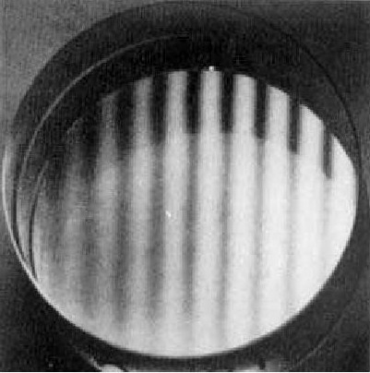





一、劈尖干涉
在劈尖的上表面形成平行棱边的干涉条纹
S
n
劈尖角
介质劈尖
n=1
空气劈尖
东北大学 理学院 CXH

Slide 4
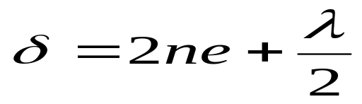
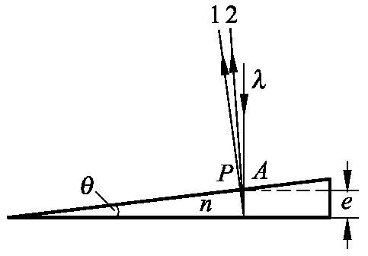
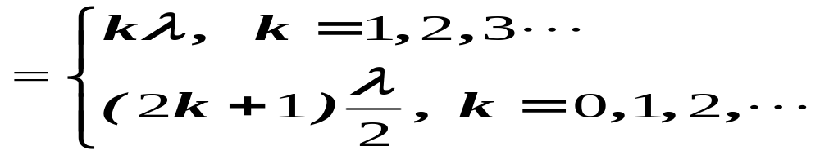
1、光程差
明条纹
暗条纹
光程差取决于膜的厚度---等厚干涉
空气
空气
东北大学 理学院 CXH

Slide 5
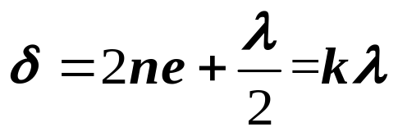
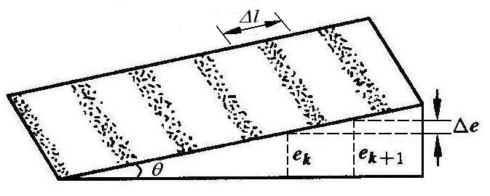
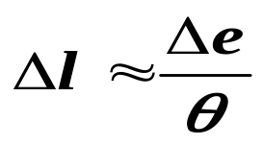
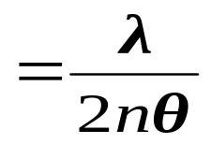
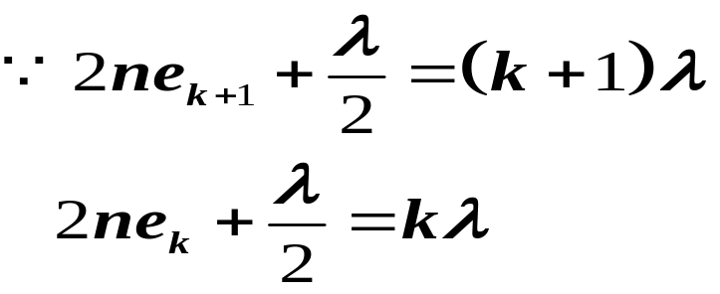

2、劈尖干涉条纹特点
——等厚条纹
平行的明暗相间的直线条纹
条纹间距
东北大学 理学院 CXH

Slide 6


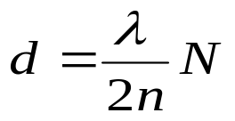
3、劈尖干涉的应用
在半导体元件生产中，测定硅片上的二氧化硅薄膜厚度的常用方法是：将薄膜的一部分磨成劈形膜，通过观察垂直入射光在其上面产生的干涉条纹，计算出厚度.
薄膜厚度的测量
Δl
空气
Si0₂
d
Si
L
薄膜厚度：
东北大学 理学院 CXH

Slide 7






例题：在半导体元件生产中，为了测定硅片上SiO₂薄膜的厚度，将该膜的一段腐蚀成劈尖状。已知SiO₂的折射率n=1.46，，Si的折射率为3.42。用波长5893埃的钠光照射后，观察到劈尖上出现9条暗纹，且第9条在劈尖斜坡端点M处。试求SiO₂薄膜的厚度。
M
第9条暗纹k=8 ，代入上式
东北大学 理学院 CXH

Slide 8
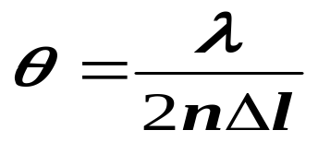
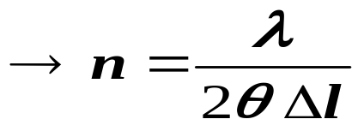
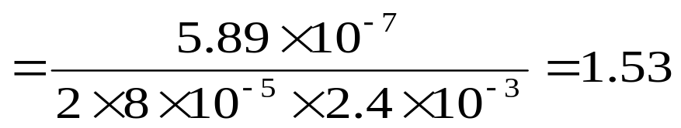
例题：有一玻璃劈尖，放在空气中，劈尖夹角θ=8×10⁻⁶rad。波长λ=0.589μm的单色光垂直入射时，测得干涉条纹的宽度为2.4mm，求玻璃的折射率。
解：
东北大学 理学院 CXH

Slide 9
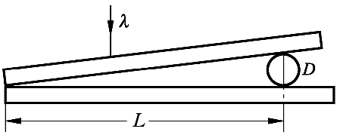
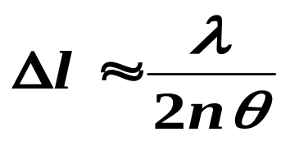
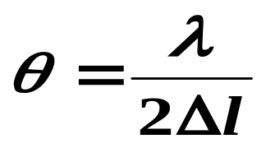
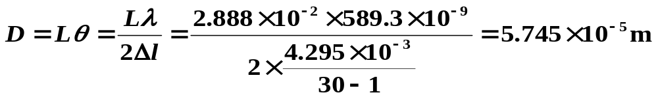
例题：两块玻璃板夹一细金属丝形成空气劈尖，金属丝与棱边的距离L＝2.888×10⁻²m。用波长λ＝589.3nm的钠黄光垂直照射，测得30条明纹的总距离为4.295×10⁻³m。求金属丝的直径D。
解
θ

Slide 10
二、牛顿环及应用
1、牛顿环装置
Lens
T
S
G
Curved glass surface
Flat glass surface
O
东北大学 理学院 CXH

Slide 11
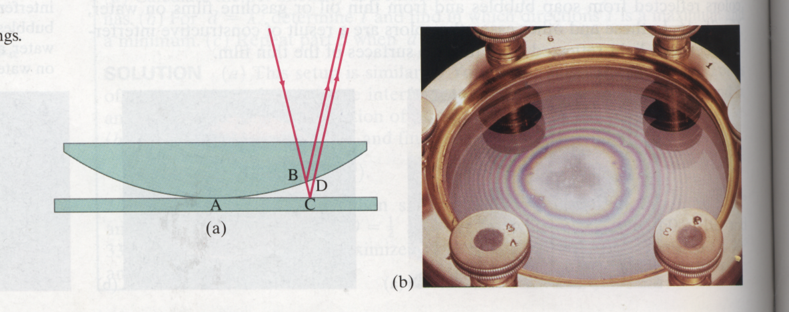
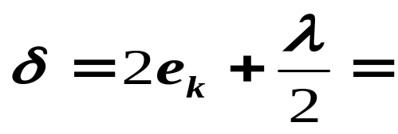
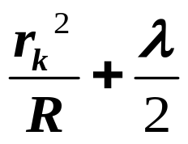



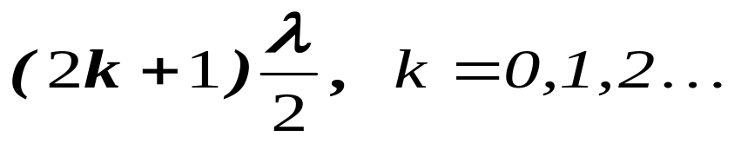


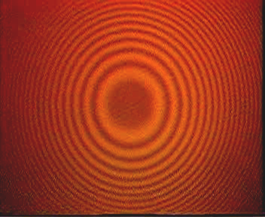
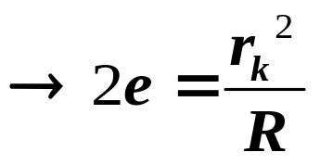
2、空气牛顿环光程差
Air
e
明纹
暗纹
e
O
东北大学 理学院 CXH

Slide 12
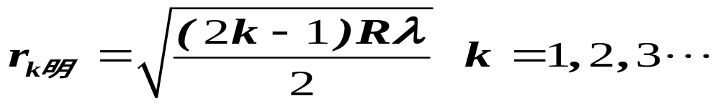

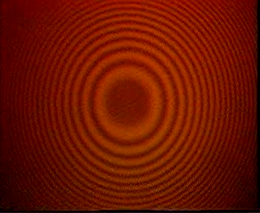
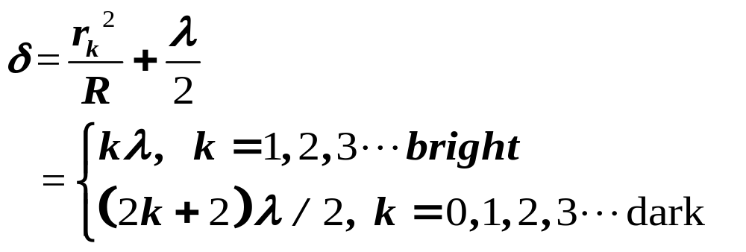

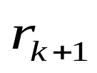
Bright rings
Dark rings
东北大学 理学院 CXH

Slide 13
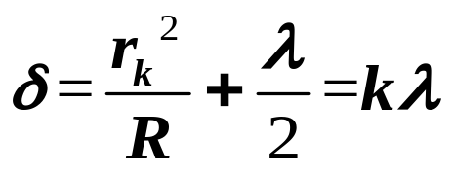
条纹特点：
等厚干涉条纹
e
明纹
O
暗纹
里疏外密集；级次向外增加
东北大学 理学院 CXH

Slide 14

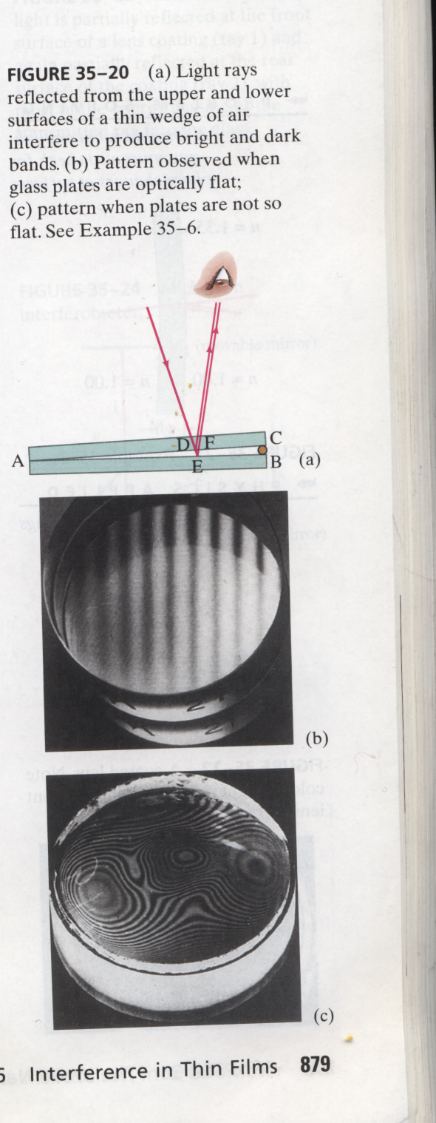
3、牛顿环的应用
测透镜球面的半径R：已知λ, 测 m、r_{k+m}、r_{k}，可得R .
测波长λ：已知R,测出m 、r_{k+ m}、r_{k}， 可得λ.
检验透镜球表面质量
工 件
标 准 件
东北大学 理学院 CXH

Slide 15


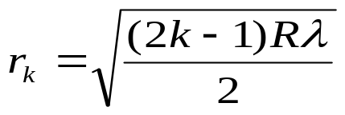
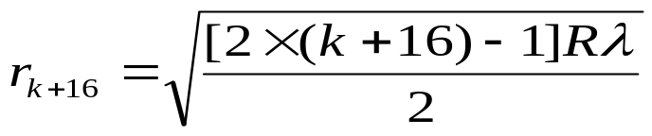

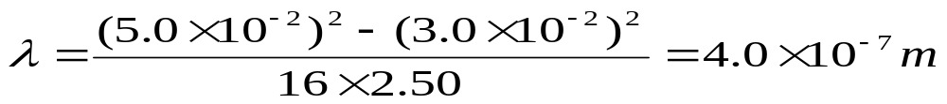
例题：用紫光照射，借助于低倍测量显微镜测得由中心往外数第 k 级明环的半径 , k 级往上数第16 个明环半径 ，平凸透镜的曲率半径R=2.50m。求：紫光的波长？
解：根据明环半径公式：
东北大学 理学院 CXH

Slide 16


例题：如图所示为测量油膜折射率的实验装置，在平面玻璃片G上放一油滴，并展开成圆形油膜，在波长600nm 的单色光垂直入射下，从反射光中可观察到油膜所形成的干涉条纹。已知玻璃的折射率为 n₂ =1.2，油膜的折射率 n₂ =1.5，问：当油膜中心最高点与玻璃片的上表面相距 时，干涉条纹是如何分布的？可看到几条明纹？明纹所在处的油膜厚度为多少 ?
L
S
G

Slide 17

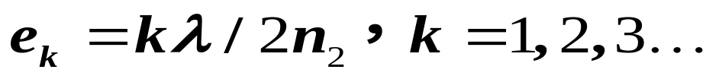












解 条纹为同心圆
L
明纹
S
油膜边缘
G
可观察到四条明纹

